Slide 1
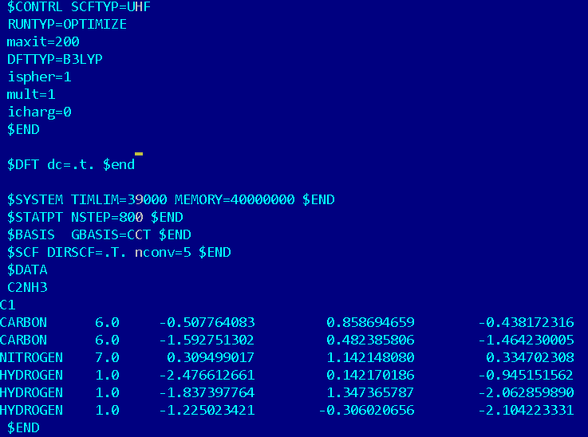
Лекция 2’, дополнительная Как запускать GAMESS-US
©Ermilov A.Yu. E-mail: sanchik-u@yandex.ru
Оказалось, что она нужна…
Как выглядит входной файл (input) GAMESS-а?
Как-то так(ацетонитрил):
Мы продолжаем тренироваться с локальной оптимизацией (+частоты) на очень простых молекулах
Популярный жаргон – «считать молекулу» - очень не строгий. Мы считаем задачу, а не систему

Slide 2
Основные секции input-файла

Slide 3
Список молекул
H₂,H₂O, CH₄,C₂H₆,CH2O…
Находим оптимальную геометрию,
частоты колебаний, смотрим на молекулярные орбитали, сравниваем по возможности с NIST-ом
Чтобы хватило времени считаем методом Хартри-Фока, 6-31G**):
MPLEVL=0 (без MP2)

